Slide 1
영국 ETA 신청 매뉴얼
UK ETA Manual
https://apply-for-an-eta.homeoffice.gov.uk/apply/electronic-travel-authorisation/how-to-apply
2026.05.21 업데이트

Slide 2
1) 영국 ETA (전자여행허가제도) 안내
영국 ETA 안내
영국 ETA 신청 방법 1) 영국 ETA 는 출장자 본인 직접 신청 (대행 불가) 2) 영국 ETA 는 공식 웹사이트 또는 앱(어플) 로 신청 가능 (※ 어플은 진행하면서 상당한 오류 및 에러가 발생해 웹사이트 신청 권장 ※ )

Slide 3
◆ 영국 ETA 란 ? * Electronic Travel Authorization * 영국 정부가 2025년 1월 8일 부터 도입한 전자 여행 허가 * 한국을 포함한 비자 면제 국가의 국민들이 영국에 입국할 때 반드시 소지해야 하는 전자 문서 * 미국 ESTA 와 동일한 개념
◆ 영국 ETA 신청 대상 * 관광, 단기 학업, 비즈니스 , 가족 방문 등 6개월 미만 체류 목적의 방문자에게 필요 - 승인 후 유효기간 2년 - 한번에 최대 6개월 까지 체류 가능 - 2년 동안 여러 번 입국 가능한 복수 입국 허가 * 영국 경유 시에도 신청 필요! ※ ETA 가 필요 없는 경우 - 유효한 영국 비자 소지자 - 영국 또는 아일랜드 국적 소지자 (시민권자) - 영국에 거주 허가가 있는 자 (영주권자)

Slide 4
[파일 업로드 시 유의사항] ※ 여권 스캔 본 업로드 시 프린트 스캔기로 진행한 깔끔한 파일 만 업로드 ※ 빛 번짐, 빛 반사, 흐릿한 사진 및 파일 업로드 불가
◆ 영국 ETA 준비물 * 유효한 여권 * 여권 스캔본 파일 * 증명사진 파일 (600픽셀 이상 크기) * 사용 가능한 이메일 주소 * 결제 수단 : 신용카드, 체크카드, Apple pay 또는 Google pay
(비용 : 1인당 € 10 / 약 17,000원 – 환율에 따라 비용 차이가 발생할 수 있음 )
◆ 영국 ETA 신청 시 처리 기간 * 일반적으로 영업일 3일 이내 승인 결과 확인 가능 * 추가 심사 필요 시 , 최대 1주일 소요 예정 * 여유 있게 출발 2주 전 신청 권장

Slide 5
◆ 영국 ETA 신청 시 유의 사항 * 여행 최소 4일 전 까지 신청 권장 * 여권 유효기간 6개월 이상 확인 * 정확한 개인 정보 입력 * 여권 정보 변경 시 새로운 ETA 신청 필요 * 신청서 작성 결제 후 수정 및 환불 불가 * 항공/ 열차/ 선박 등 이동 방법과 관계없이 영국으로 입국 시 ETA 발급 필요 * ETA 신청 20분 이내 신청이 완료 되어야 정상 신청 가능 (※※ 신청서 진행 과정 저장 안됩니다) * 만 9세 이하의 어린이는 ETA 신청 시 얼굴 스캔 과정은 생략
*

Slide 6
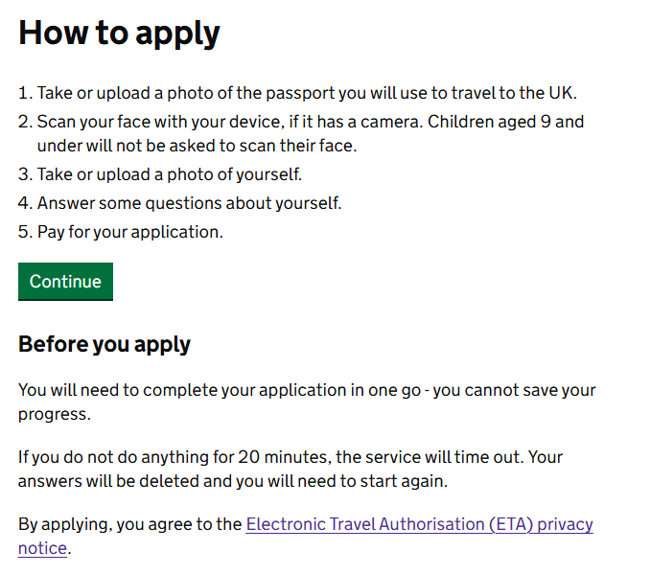
클릭

Slide 7
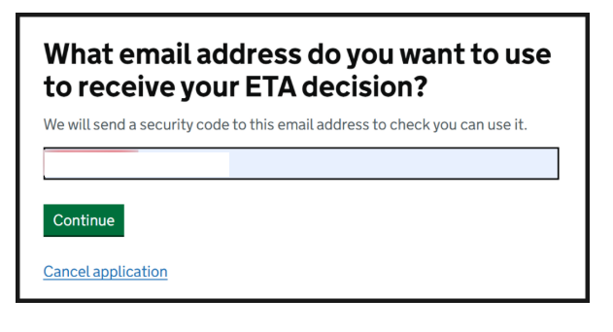
→ 보안 코드 받을 이메일 주소 기입
클릭

Slide 8
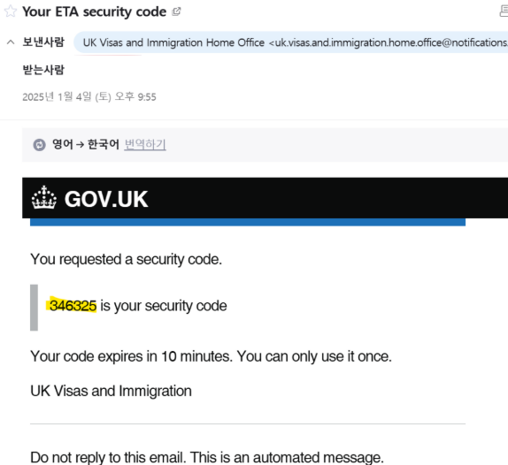
→ 이메일 에서 보안 코드 확인 하기
※ 메일 확인 시 보안 코드 확인 후 보안 코드 번호 입력

Slide 9
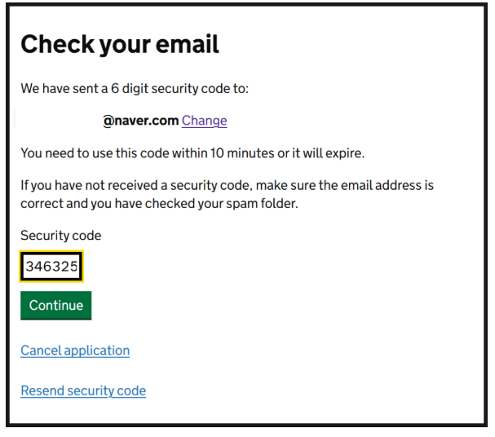
→ 신청 사이트로 돌아와 보안 코드 입력
→ 이메일 주소
6자리 보안 코드 입력
※ 보안 코드는 10분간 유효 ※ 10분이 지난 경우 : Resend security code’
눌러서 새로운 보안 코드 받기
클릭

Slide 10
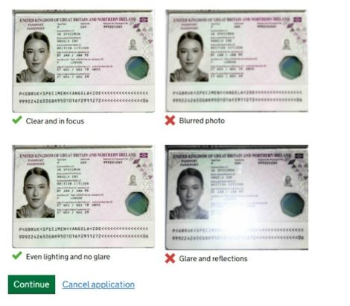
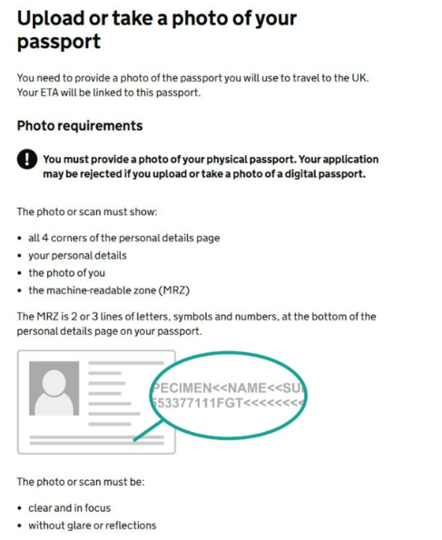
→ 여권 사진 업로드 단계
※ 여권 사진 업로드 시 유의 사항 ※ - 빛 반사, 빛 번짐 없이 선명한 사진 - 스캔기로 깔끔하게 스캔한 사진
설명 확인 후 클릭

Slide 11
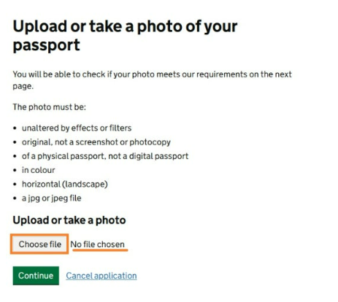
→ 여권 사진 업로드 단계
1. 클릭 후 업로드 할 여권 사진 파일 선택
2. ‘No file chosen’ 문구 자리에 업로드한 파일명이 보이면 완료
3. 클릭

Slide 12
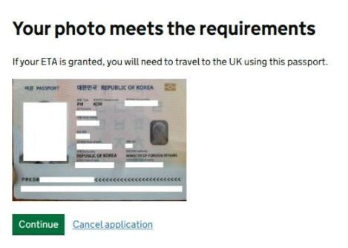
→ 업로드한 여권 이미지 확인 단계
업로드한 여권 이미지 확인
클릭

Slide 13
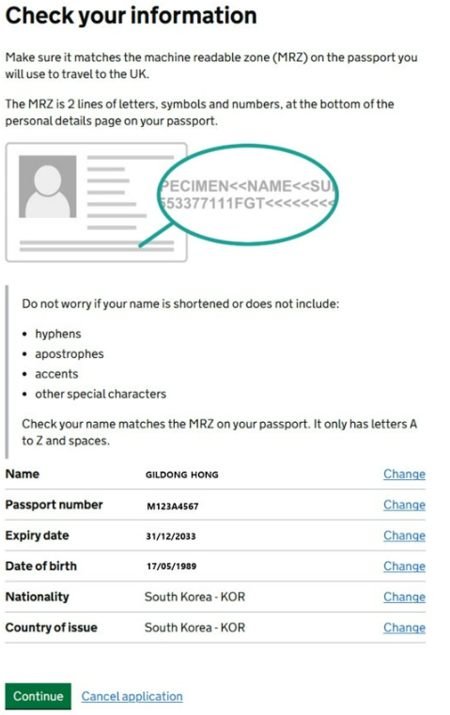
→ 영문이름, 여권번호, 만료 기한, 생년월일, 국적
여권발급국가 내용 확인 필수!! → 자동 기입 오류 시 ‘CHANGE’ 눌러서 수정
→ 영문 이름
→ 여권번호
→ 만료 기한
→ 생년월일
→ 국적
클릭
→ 여권발급 국가
확인 후 클릭

Slide 14
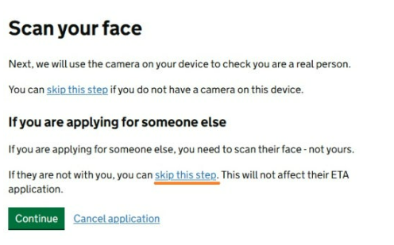
→ 얼굴 사진 업로드 단계
★일반 pc 에서 신청 중일 경우 이므로 ‘skip this step’ 클릭
★ Continue 버튼 누르지 마세요!! 실수로 눌렀다면 내 기기에 카메라가 없다는 안내문 등장 / ‘continue without scanning your face’ 클릭

Slide 15
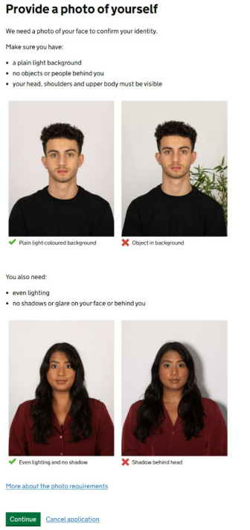
→ 얼굴 사진 업로드 단계
※ 사진 업로드 시 주의 사항 - 깔끔한 흰색 배경 사진 가능 - 배경에 사물이나 물건 없는 사진만 가능 - 머리와 어깨 그리고 상체가 반영된 사진 -배경에 그림자와 빛 반사가 없는 사진
확인 후 클릭

Slide 16
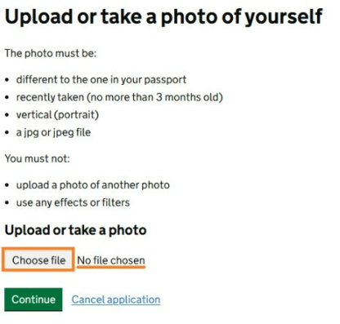
→ 얼굴 사진 업로드 단계
※ 사진 업로드 시 주의 사항 - 깔끔한 흰색 배경 사진 가능 - 배경에 사물이나 물건 없는 사진만 가능 - 머리와 어깨 그리고 상체가 반영된 사진 -배경에 그림자와 빛 반사가 없는 사진
1. Choose file’ 클릭 후 업로드 할 얼굴 사진 파일 선택
2. ‘No file chosen’ 문구 자리에 업로드한 파일명이 보이면 완료
3. 확인 후 클릭

Slide 17
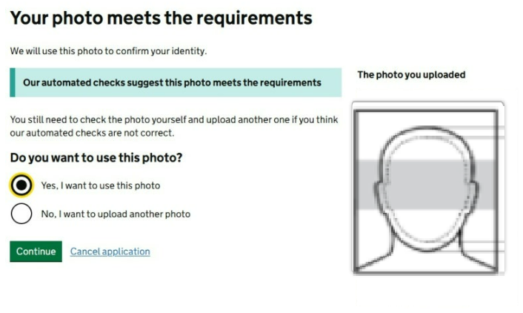
→ 얼굴 사진 업로드 단계
-> 업로드한 얼굴 사진 확인
현재 업로드 한 사진 으로 진행 시 클릭
다른 사진 업로드 시 클릭 후 재진행
확인 후 클릭

Slide 18
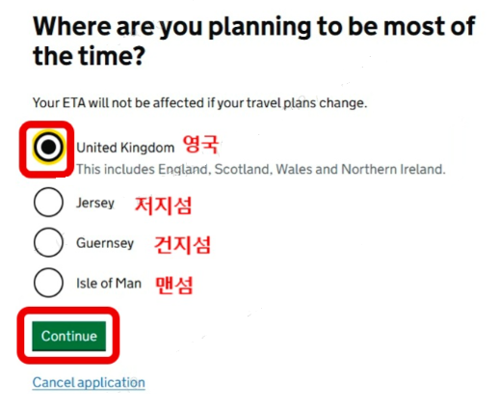
→ 개인 정보 입력 단계
주 체류지역 선택
어디에서 주로 체류할 지 체크
(주로 영국에서 체류하기에 영국 체크)
클릭

Slide 19
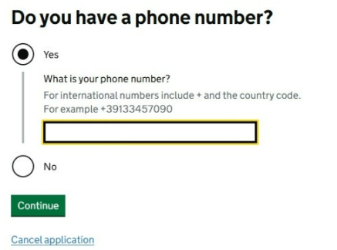
→ 개인 정보 입력 단계
핸드폰 번호 입력
예시 ) 휴대폰 번호 010-1234-5678 일 때 , 핸드폰 번호에서 첫번째 0 빼고 국가 번호 +82 입력 후 +821012345678 으로 기입
클릭

Slide 20
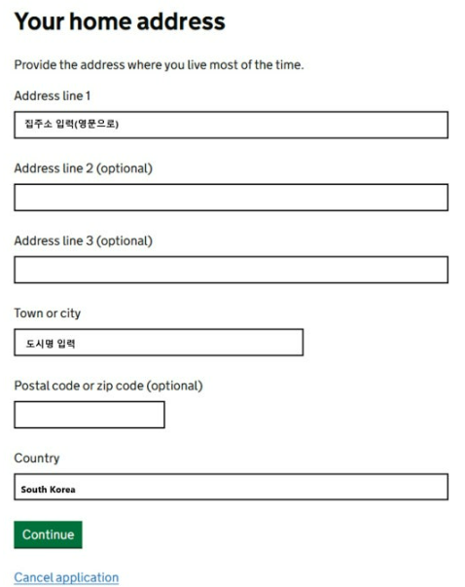
집 주소 입력 (영문 기입)
-> 자택 영문 주소 필수 기입 (예시: HYUNDAI RO, SEOCHO GU, SEOUL ,
REPUBLIC OF KOREA)
-> 도시명 기입 ( 예시: SEOUL, SEONGNAM.. )
-> 국가 기입 ( 예시: SOUTH KOREA)
클릭

Slide 21
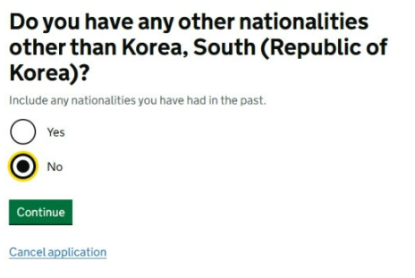
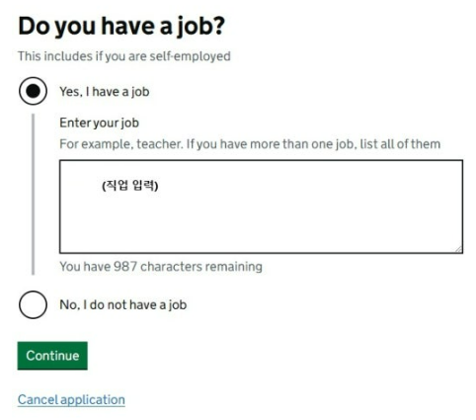
-> 질문: 직업이 있습니까?
-> 네 있습니다. 체크 후 하단에 직업 입력 하기
-> 질문 : 한국 국적 외 다른 국적이 있나요?
클릭
클릭

Slide 22
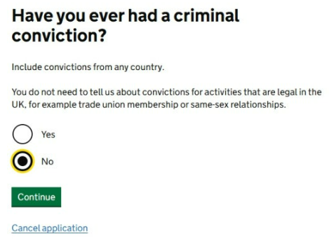
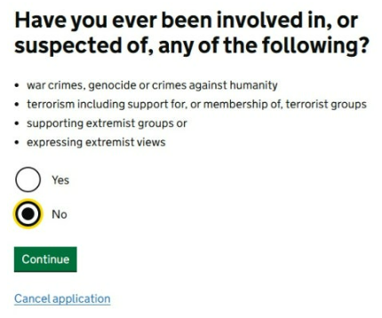
-> 질문 : 형사 유죄 판결을 받은 적 있습니까?
-> 질문: 다음 중 하나에 연루 되었거나 의심 받은 적 있습니까?
클릭
클릭

Slide 23
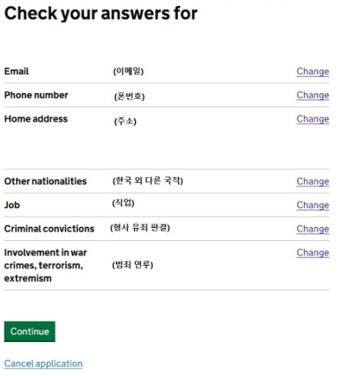
-> 지금까지 입력/ 답변한 내용을 최종 확인하는 단계
신청자 영문 이름
틀린 내용이 있다면 Change 클릭 후 수정
확인 후 클릭

Slide 24
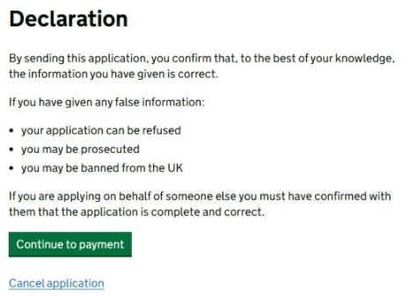
-> 귀하가 제공한 정보가 정확하다는 것을 확인 하는 것 입니다.
허위 정보를 제공한 경우: - 귀하의 신청서는 거부될 수 있습니다 - 귀하는 기소될 수 있습니다 - 귀하는 영국에서 추방될 수 있습니다
다른 사람을 대신하여 신청하는 경우, 신청서가 완전하고 정확하다는 것을 해당 사람에게 확인 해야합니다.
확인 후 클릭

Slide 25
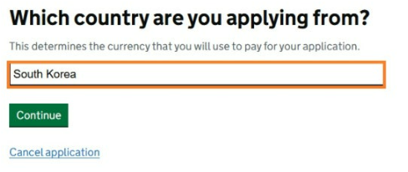
-> 질문 : 어느 나라에서 신청 하시나요?
클릭
SOUTH KOREA 입력

Slide 26
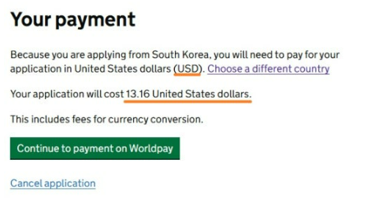
-> 한국에서 신청하기 때문에 미국 달러(USD) 로 신청 비용을 지불 해야 합니다.
신청 비용 확인 후 클릭
-> 신청 비용에는 환전 수수료가 포함된 금액 입니다. -> 영국 ETA 신청 비용은 영국 파운드화로 10파운드지만, 한국에서 신청하는 우리는 USD 로 환산한 금액으로 결제 되므로, 신청 시점의 환율에 따라 USD 환산 금액이 다를 수 있습니다.

Slide 27
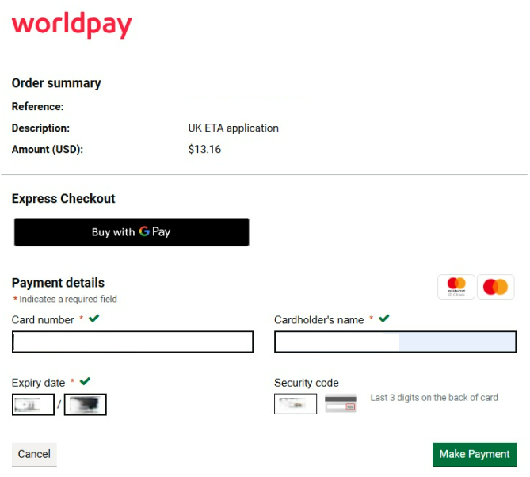
-> 카드 번호
-> 카드 소유주 영문 이름
-> 카드 만료일
-> 카드 뒷자리 3자리 보안번호
결제 정보 입력 후 클릭 (신청 비용은 환불 불가)

Slide 28
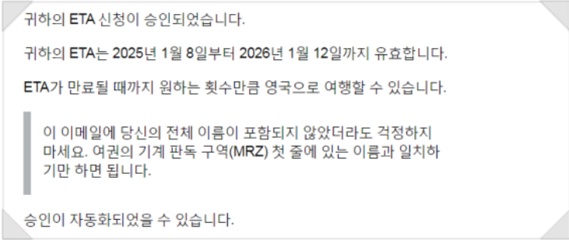
- 결제 완료 후 메일로 승인 신청 되었다는 메일 회신 확인 필수 - 결제가 완료된 후에 기재한 이메일로 영업일 기준 3일 이내 ETA 승인 메일 전송
-> ETA 승인 완료 메일 예시

